Slide 1


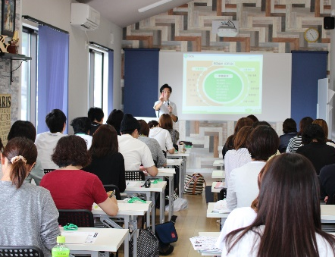

School-ikik.com 検索♪
🌼 介護福祉士実務者研修 の ご 案 内
格安 受講料
丁寧な講師
最短４ヵ月修了
介護福祉士 実務者研修 in 遠賀
8月 コース 募集中 （定員 40名）
受講期間
最短４ヵ月
～ ６ヵ月
通 学 授 業 （ 介護過程Ⅲ ）
9月15日（土） | 9月16日（日） | 9月22日（土）
9月23日（日） | 9月29日（土） | 9月30日（日）
医療的ケア | 11月3日（土） | 11月4日（日）
格 安
◎ 無資格者 85,000円 ◎ 基礎研修修了 40,000円
◎ 初任者研修修了 65,000円
◎ 訪問介護1級 45,000円 ◎ 2級 65,000円 ◎ 3級 75,000円
※ 受講料は全て税込み ・ テキスト代込みになります ※
お申込みはＦＡＸまたはお電話にて受付けております。
確認後、１０日以内に案内等を郵送させて頂きます。
① お名前
② 電話番号 ― ―
③ 住所 〒 - 福岡県
④ 施設等での実務経験は３ヵ月以上でありますか？ はい ・ いいえ
⑤ 現在、お持ちの資格を囲んでください。
・ 無資格 ・ 基礎研修 ・ 初任者研修 ・ 訪問介護 ( 1級 ・2級 ・ 3級）
【 ＦＡＸ 番号 】
トライアル 遠賀
遠賀川
093-291-1530
国道 ３ 号線
【電話番号(平日１０-１７時）】
093-291-1555
遠賀中学校

Slide 2
School-ikik.com 検索♪
🌼 介護福祉士実務者研修 の ご 案 内
格安 受講料
丁寧な講師
最短４ヵ月修了
介護福祉士 実務者研修 in 遠賀
9月 コース 募集中 （定員 40名）
受講期間
最短４ヵ月
～ ６ヵ月
通 学 授 業 （ 介護過程Ⅲ ）
11月7日（水） | 11月8日（木） | 11月14日（水）
11月15日（木） | 11月21日（水） | 11月22日（木）
医療的ケア | 12月5日（水） | 12月6日（木）
格 安
◎ 無資格者 85,000円 ◎ 基礎研修修了 40,000円
◎ 初任者研修修了 65,000円
◎ 訪問介護1級 45,000円 ◎ 2級 65,000円 ◎ 3級 75,000円
※ 受講料は全て税込み ・ テキスト代込みになります ※
お申込みはＦＡＸまたはお電話にて受付けております。
確認後、１０日以内に案内等を郵送させて頂きます。
① お名前
② 電話番号 ― ―
③ 住所 〒 - 福岡県
④ 施設等での実務経験は３ヵ月以上でありますか？ はい ・ いいえ
⑤ 現在、お持ちの資格を囲んでください。
・ 無資格 ・ 基礎研修 ・ 初任者研修 ・ 訪問介護 ( 1級 ・2級 ・ 3級）
【 ＦＡＸ 番号 】
トライアル 遠賀
遠賀川
093-291-1530
国道 ３ 号線
【電話番号(平日１０-１７時）】
093-291-1555
遠賀中学校

